Slide 1
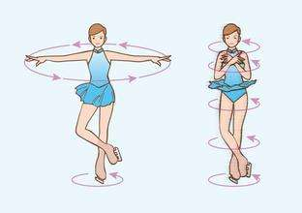
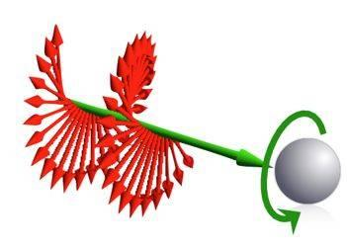
第五章
力矩与动量矩(书6.3)

Slide 2
在描述转动的问题时，我们需要引进另一个物理量——动量矩（角动量）。这一概念在物理学上经历了一段有趣的演变过程。18世纪在力学中才定义和开始利用它，直到19世纪人们才把它看成力学中的最基本的概念之一，到20世纪它加入了动量和能量的行列，成为力学中最重要的概念之一。角动量之所以能有这样的地位，是由于它也服从守恒定律，在近代物理学中其运用是极为广泛的。

Slide 3
§1.孤立体系角动量（动量矩）定理
在第4章中我们介绍了与平动相联系的守恒量——动量，对于转动我们希望能找到这样一个物理量——角动量，它具备以下的条件：
若质点关于空间某一点作平动，它取值为零，它取非零值表示质点关于该空间点作转动；
对于孤立体系，它保持守恒。

Slide 4
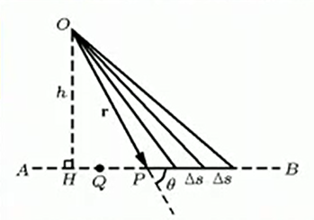
一、单质点孤立体系和掠面速度
单质点的孤立体系就是不受外力作用的自由质点，它作匀速直线运动（我们取惯性参考系，且静止看成是匀速直线运动的特例。）
如图，设该质点位于P点，沿直线AB从A向B运动，在相等的时间间隔Δt的位移是Δs = vΔt。
我们在AB上取一个参考点Q，随着P点的运动，由于QP的方向不发生改变，故P点相对于Q点没有转动。但如果参考点取不在AB上的点，譬如O点，由于OP的方向（即r的方向）在不断改变，故P点相对于O点有转动。我们现在来寻找守恒量。

Slide 5
一个质点：
掠面速度
掠面速率
一个质点的孤立体系，它的掠面速度是不变的，或者说，掠面速度对时间的微商为零：

Slide 6
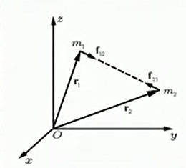
二、两个质点的孤立体系和角动量
对于两个质点的孤立体系，它们虽然不受外力作用，但两个质点之间是有作用力的。我们现在来寻找守恒量，首先我们能想到的是它们每个质点的掠面速度之和。为此，在空间建立惯性参考系，如图，两个质点的质量分别为m₁,m₂，其位矢和速度分别为 和 。设其掠面速度分别为 ，有：

Slide 7
质点运动的牛顿方程
因m₁,m₂可以为任意值，故：

Slide 8
但从前几式可以看出：
其中利用了牛顿第三定律：f的方向沿两质点m₁,m₂的连线，即f∥(r₁-r₂).
于是，我们找到了守恒量：
常矢量

Slide 9
称为 （）矩
定义：
称为单个质点对于原点的角动量或动量矩
称为体系对于原点的角动量或动量矩
由上述的推导可知：两个质点孤立体系的角动量守恒。

Slide 10
§2.质点系角动量定理
我们知道，质点动量的变化等于外力的冲量。质点的角动量如何随外力变化呢？这可以从牛顿运动定律得到。在惯性参考系中考虑一个受力为F的质点，设其矢径为r,动量为p,角动量为l，有：
角动量对时间的微商为：
定义： 称为力F对于原点的力矩。

Slide 11

一、力矩
力矩定义：
大小：
|M|＝rFsinα
方向： 右手定则
注意：这里定义的力矩是对原点的力矩。
我们通常求力矩是对某个转轴来求，在定轴转动的情况下力矩是一维问题，这也本课的重点。
但力矩并不局限于定轴转动，在一般情况下，力矩是空间矢量。力也是空间矢量。

Slide 12
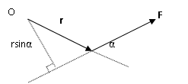
按照定义，力矩是力臂乘力，而不是力乘力臂。
这里说的“乘”是矢乘。两个矢量矢乘的顺序不同，方向相反。
如果F沿着作用方向前后滑移，它对O点产生的力矩是相同的
∴力是滑移矢量。

Slide 13
二、质点角动量定理
即质点对任一固定点的角动量的时间变化率等于外力对该点的力矩。这就是质点角动量定理的微分形式。对上式积分，得：
力矩对时间的积分 称为冲量矩。上式表示质点角动量的增量等于外力的冲量矩，这就是质点角动量定理的积分形式。
无论角动量定理的微分形式还是积分形式，都可以写成分量形式。

Slide 14
三、质点系角动量定理
各质点受力情况：
总角动量：

Slide 15
定义：
总角动量
总外力矩

Slide 16
即质点系对给定点的角动量的时间变化率等于作用在体系上所有外力对该点的力矩之和。这就是体系角动量定理的微分形式。
角动量定理的积分形式：
角动量守恒定律：当外力对给定点的总外力矩之和为零时，体系的角动量守恒。

Slide 17
注意：
力矩M为0时，力F并不一定为0；
动量矩L为0时，动量P并不一定为0；
它们是不同的物理量。

Slide 18
实例：
O
F
O
F
F
M v

Slide 19
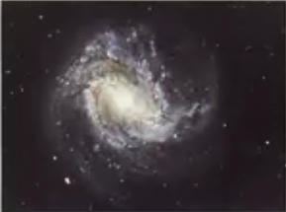
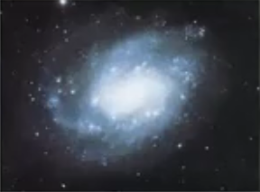
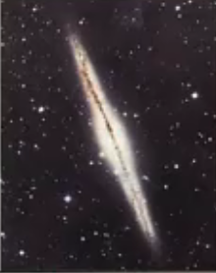
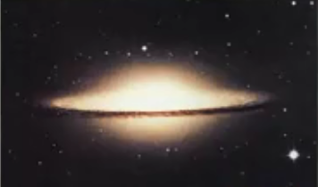
角动量守恒定律可以解释星系的原盘形结构。

Slide 20
银河系最初可能是球形的，由于某种原因（如受其他星系的相互作用）而具有一定的角动量。正是这个角动量的存在，使球形的银河系不会在引力作用下凝聚（坍塌）成一团，而只能形成具有一定半径的圆盘形结构。
这是因为在凝聚过程中，角动量守恒（r²ω=常量）要求转速随r的减小而增大ω∝r⁻²，因而使离心力增大（离心力∝v²/r=rω²∝r⁻³ ）,它往往比引力（引力∝r⁻² ）增大得更快，最终引力会和离心力相互平衡，即角动量守恒限制了星系在垂直于转轴方向的进一步坍塌。但角动量守恒并不妨碍星系沿转轴方向的坍塌，因为对这种坍塌，角动量守恒不要求增加转速。故星系最终坍塌成圆盘状，在沿轴向坍塌过程中减少的引力势能将以辐射的形式释放掉。

Slide 21

填空题
6分
例：一质量为m的质点沿着一条曲线运动，其位置矢量在空间直角坐标系中的表达式为
，其中 均为常量，则此质点对原点的角动量L= [填空1] ，此质点所受对原点的力矩M= [填空2] 。
正常使用填空题需3.0以上版本雨课堂
作答

Slide 23
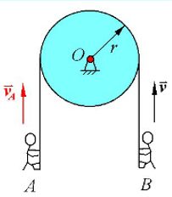
主观题
10分
例：已知：猴子A和猴子B重量相同，开始时两猴静止于绳上，后猴B以相对绳的速度 上爬，猴子A相对绳子不动，问此时A相对于地如何运动？速度多大？（轮重不计）
正常使用主观题需2.0以上版本雨课堂
作答

Slide 24
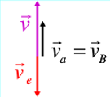
解：

Slide 25
§3.质心系的角动量定理
一、质心系的角动量定理
由于角动量定理的推导过程中应用了牛顿定律，所以角动量定理在惯性系中才成立。当在质心系中考虑体系相对质心的角动量随时间变化时，质心是固定点。如果质心系是惯性系，角动量定理当然适用。如果质心系是非惯性系，只要加上惯性力，牛顿定律依然成立。因此只要加上惯性力的力矩，角动量守恒定理也仍然成立。

Slide 26
设Lc为质心系中体系对质心的角动量，Mc为外力对质心的力矩，M_{C惯}为惯性力对质心的力矩。则有：
由于质心是平动系，作用在各质点上的惯性力与质量成正比，方向与质心加速度相反，对质心的力矩为：
即：
不论质心系是惯性系还是非惯性系，在质心系中，角动量定理仍然适用。

Slide 27
二、体系的角动量与质心的角动量
虽然在质心系中角动量定理仍然适用，但体系在质心系中相对质心的角动量与体系在惯性系中相对原点的角动量并不相同。这一点应该是肯定的，因为即使在惯性系中相对于不同的点的角动量都不相同，何况质心往往还是一个运动的点。

Slide 28
设在惯性系K中，体系相对于原点的角动量为L。在质心系K_{C}中，体系相对于质心的角动量为L_{C}，则有 ：

Slide 29
令：
称为质心角动量
称为体系相对于质心的角动量
则有：
体系的角动量等于质心的角动量与体系相对于质心的角动量之和。

Slide 30

主观题
10分
例：人造卫星在椭圆轨道上运行，地球中心可看作固定点，近地点离地面的距离为439km，远地点离地面的距离为2384km，近地点速度为8.12km/s，地球半径为6370km。
求：卫星在远地点的速度v_{B}＝？
正常使用主观题需2.0以上版本雨课堂
作答

Slide 31
解：以卫星为研究对象，卫星受地球引力作用，该力
指向地球中心，对地球中心而言，该力的力矩为0，卫星对地球中心的动量矩保持不变。
∴ mv_{A}R_{A}＝mv_{B}R_{B}
v_{B}＝v_{A}R_{A} /R_{B}
R_{A}＝439+6370＝6809 (km)
R_{B}＝2384+6370＝8754 (km)
代入数值得： v_{B}＝6.32 (km/s)
由此题看到，卫星在近地点速度快（8.12km/s），远地点速度慢（6.32 km/s），两点处的动量不同，但动量矩相同。
思考题：近地点和远地点的动量为什么会不同？

Slide 32
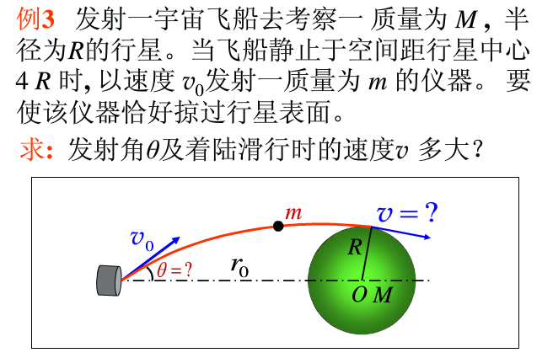
主观题
10分
正常使用主观题需2.0以上版本雨课堂
作答

Slide 33
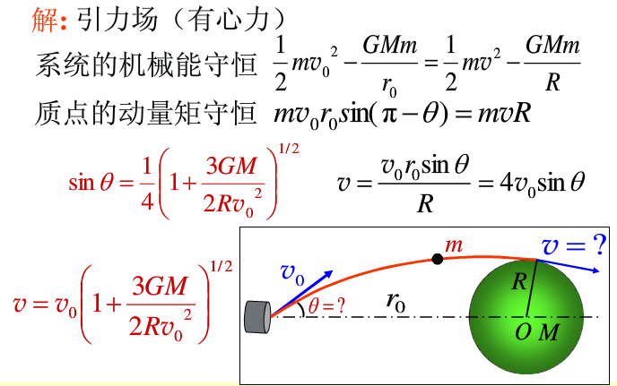

Slide 34
主观题
10分
例（重点）
质量为m的小球系在绳子的一端，绳穿过一铅直套管，使小球限制在一光滑水平面上运动。先使小球以速度v0绕管心作半径为r0的圆周运动，然后向下拉绳，使小球轨迹最后成为半径为r的圆。
求：小球距管心r时速度v的大小，绳从r0缩短到r过程中，力F所作的功。
v₀
O
F
正常使用主观题需2.0以上版本雨课堂
作答

Slide 35
解：绳子对小球的作用力始终通过圆心O，为有心力，该力对O点产生的力矩为0，因此，在整个过程中，质点的动量矩守恒。
v₀
O
mv₀r₀＝mvr
∴ v＝ v₀ r₀ /r
随着半径减小，质点的速度增加，动能增加。动能增加的原因是力F对小球作了功。
由于系统没有耗散力，作功的结果是使动能增加。
F

Slide 36
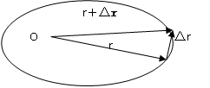
§4.开普勒第二定律
由太阳到行星的矢径，在相等的时间内扫过相等的面积。
三角形的面积＝1/2（底×高）
=|r×△r|＝r△r sinα
其中r就是三角形的底，
△r sinα就是三角形的高。
三角形的面积 △S＝1/2|r×△r|
单位时间扫过的面积：

Slide 37
太阳对行星的引力指向太阳中心，该引力的力矩对太阳中心的力矩为0。所以行星绕太阳运转动量矩守恒。
∴

Slide 38
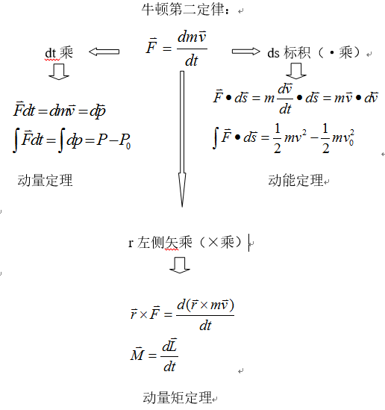
质点力学小节（作业：思维导图）

